Slide 1
SD_01 반품오더
사용자 교육 매뉴얼
2013.02.25
NSIS TFT

Slide 2
문서 개정 이력
일자 | 버전 | 적요 | 작성자
2013. 02. 25 | v0.10 | 초안 작성 | 김중환 과장
Notes:
1

Slide 3
교육 개요
1
과목 학습 목표
반품 오더 진행에 대해 전반적인 프로세스를 이해하고 단계별 작업 내용에 대해 숙지한다.

Slide 4
교육 개요
납기관리
2
업무 절차

Slide 5
교육 개요
납기관리
3
업무 절차
NO | 업무 | 세부 업무 | Description | 조직 R&R | 관련 시스템
01 | 반품S/O 입력 | 반품S/O 입력 | 반품 S/O 입력단계 | 영업 담당자 | VA01
02 | 반품D/O 생성 | 반품D/O 생성 | 반품D/O 생성 | 영업 담당자 | ZVL01N
03 | 전산반품 입고처리 | 전산반품 입고처리 | 전산반품 건의 재고 입고처리 | 영업 담당자 | VL02N
04 | 전산반품 Scrap작업 | 전산반품 Scrap작업 | 전산반품 Scrap작업 (기타출고 처리) | 영업 담당자 | MB1A

Slide 6
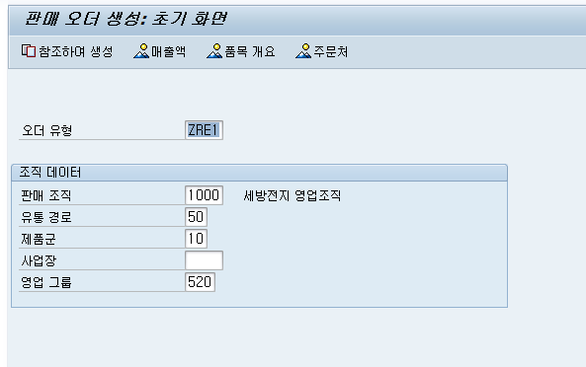
메뉴 경로 | SAP메뉴 > 영업관리 > 판매관리 > 오더관리 > 판매오더생성
트랜잭션 코드 | VA01
트랜잭션 명 | 판매오더생성
1. 반품S/O입력 | *반품 S/O를 생성하기 위한 기초정보 기입 1) 판매조직/유통경로/제품군/영업그룹을 기입. 2) 오더 유형 : ZRE1 (반품 오더) 입력 후 Enter
[Memo] 기초정보를 먼저 기입하며, 오더유형은 기초정보의 유통경로와 관련된 유형만 리스트화 됨.

Slide 7
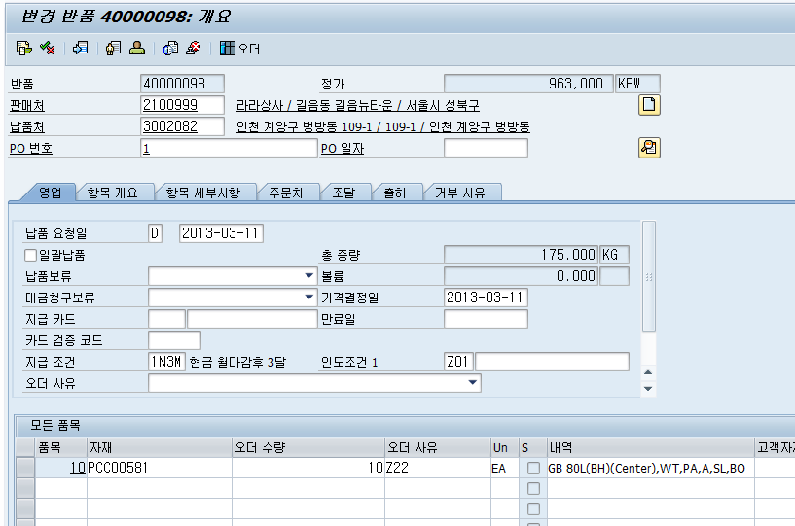
메뉴 경로 | SAP메뉴 > 영업관리 > 판매관리 > 오더관리 > 판매오더생성
트랜잭션 코드 | VA01
트랜잭션 명 | 판매오더생성
1. 반품S/O입력 | * 반품 품의문서가 있을 경우 PO번호 에 문서번호 입력. * 반품의 경우 기존 SO정보 외에 오더사유를 반드시 지정
[Memo]

Slide 8
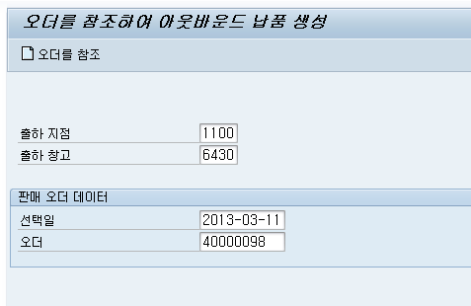
메뉴 경로 | SAP메뉴 > 영업관리 > 판매관리 > 납품관리 > 배송오더 > [SD]오더를 참조하여 아웃바운드납품 생성
트랜잭션 코드 | ZVL01N
트랜잭션 명 | [SD]오더를 참조하여 아웃바운드납품 생성
2. 반품 D/O생성 | *기본정보 기입 1) 출하지점/출하창고는 실제 반품제품이 들어오는 저장위치를 기입한다. - 1100 : 본사 - 6430 : 안성 반품창고 2) 반품 오더번호를 기입. 3) 오더를 참조 Click.
[Memo]

Slide 9
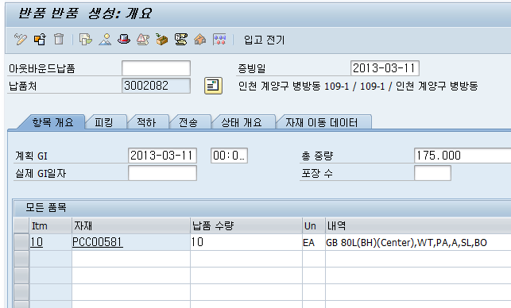
메뉴 경로 | SAP메뉴 > 영업관리 > 판매관리 > 납품관리 > 배송오더 > [SD]오더를 참조하여 아웃바운드납품 생성
트랜잭션 코드 | ZVL01N
트랜잭션 명 | [SD]오더를 참조하여 아웃바운드납품 생성
2. 반품 D/O생성 | *DO내역 확인 후 header 정보로 이동 - 반품의 경우 header정보에서 반드시 실물반품과 전산반품의 구분을 해준다.
[Memo]

Slide 10
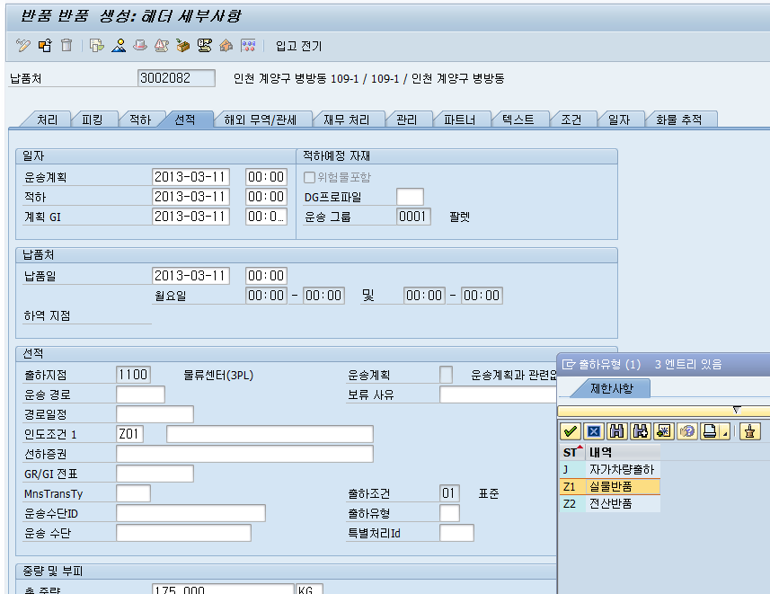
메뉴 경로 | SAP메뉴 > 영업관리 > 판매관리 > 납품관리 > 배송오더 > [SD]오더를 참조하여 아웃바운드납품 생성
트랜잭션 코드 | ZVL01N
트랜잭션 명 | [SD]오더를 참조하여 아웃바운드납품 생성
2. 반품 D/O생성 | *header정보의 선적TAB에서 출하유형의 지정 Z1 : 실물반품 (실물이 센터로 회수되는 표준 유형) Z2 : 전산반품 (현지폐기, 파손 등 실물회수가 불가능) ※ 전산반품의 경우 WMS로 interface 정보가 넘어가지 않음. * 반품 유형 선택 후 저장. - 실물반품의 경우, 이후는 표준 오더와 동일하게 반품입고 진행 및 billing이 batch job으로 진행됨.
[Memo]

Slide 11
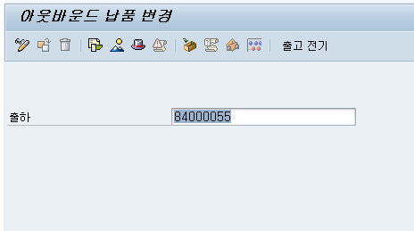
메뉴 경로 | SAP메뉴 > 영업관리 > 판매관리 > 납품관리 > 배송오더 > 아웃바운드 납품 변경
트랜잭션 코드 | VL02N
트랜잭션 명 | 아웃바운드 납품 변경
3. 전산반품 입고 처리 | * 전산반품의 경우 WMS interface를 타지 않으므로 아웃바운드 납품변경 에서 수동으로 입고 작업을 처리한다. - 출하 : 반품 DO번호 입력 후 Enter
[Memo]

Slide 12
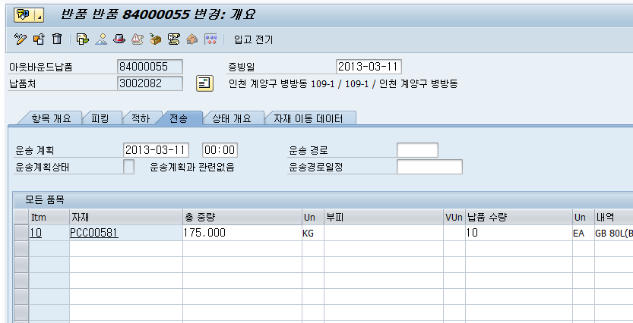
메뉴 경로 | SAP메뉴 > 영업관리 > 판매관리 > 납품관리 > 배송오더 > 아웃바운드 납품 변경
트랜잭션 코드 | VL02N
트랜잭션 명 | 아웃바운드 납품 변경
3. 전산반품 입고 처리 | * 반품 내용 확인 후 입고전기 click. - 이후의 billing은 실물반품과 마찬가지로 batch job으로 자동 처리.
[Memo]

Slide 13
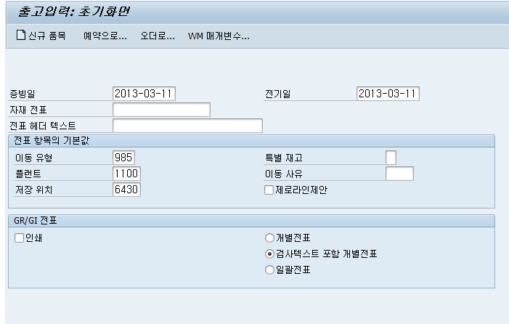
메뉴 경로 | SAP메뉴 > 구매관리 > 재고관리 > 자재이동 > 기타 이동 > 출고
트랜잭션 코드 | MB1A
트랜잭션 명 | 출고
4. 전산반품 Scrab 작업 | * 전산반품의 경우 ERP만 입고처리가 되어 전산재고가 생긴 상태이므로 반드시 scrab처리를 하여 전산재고를 떨어주어야 함. (기존의 기타출고-불량제품폐기처리) 1) 이동유형 : 985 (영업 불량제품 폐기) 2) 플랜트/저장위치 : 현재 전산반품 재고가 있는 위치 입력 후 Enter
[Memo]

Slide 14
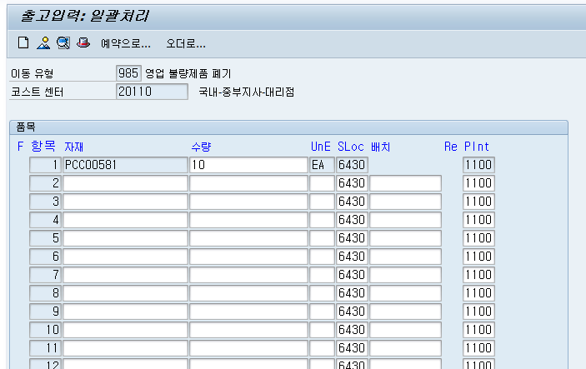
메뉴 경로 | SAP메뉴 > 구매관리 > 재고관리 > 자재이동 > 기타 이동 > 출고
트랜잭션 코드 | MB1A
트랜잭션 명 | 출고
4. 전산반품 Scrab 작업 | * 세부 항목 입력 1) 코스트 센터 : 부서코드 2) 자재 : 제품코드 3) 수량 입력 후 저장.
[Memo]

Slide 15
감사합니다.

